Slide 1
ЭкслІбрис

Slide 2
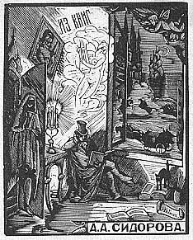
«У своїй основі книжковий знак - це виявлення любові та поваги до книги. Це - згусток думок і почуттів, присвячених книзі».
вчений-книгознавець, професор, член-кореспондент АН СРСР
А. А. Сидоров
Г.А.Кравцов. Екслібрис
для А.А.Сидорова. 1969
А.І. Кравченко (ксилогравюра)
Екслібрис для А.А.Сидорова.
1921 р.
В.А.Фаворский.
Екслібрис для А.А.Сидорова

Slide 3
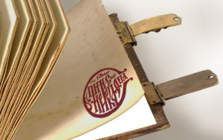
Екслібрис (від латинського ex libris - «із книг») - це книжковий знак, невелика художньо виконана етикетка, де вказано, кому належить книга.
Екслібрис нерозривно пов'язаний з книгою, історія його виникнення тісно пов'язана з появою середньовічної рукописної книги. У майстерні по переписуванню книг, що знаходилися
в період раннього середньовіччя
при монастирях, робилися
власникові написи
на книгах, які починалися
зі слів " з книг " або
" з бібліотеки " (ex bibliotheca)
і далі йшло ім'я
прізвище власника книги,
назва бібліотеки або
монастиря.

Slide 4
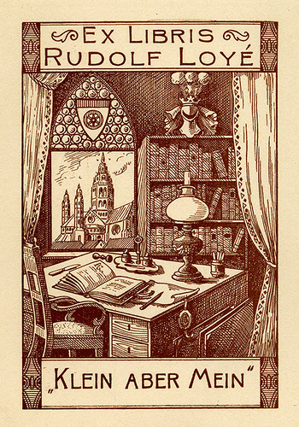
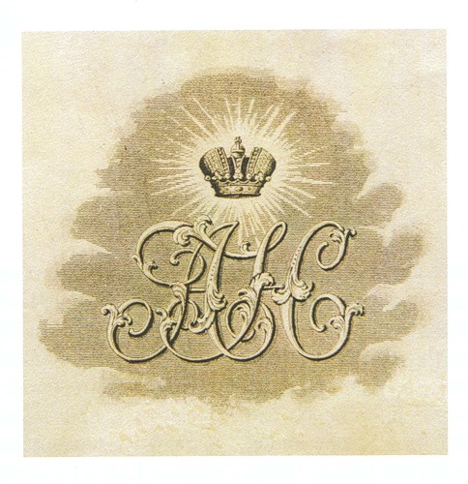
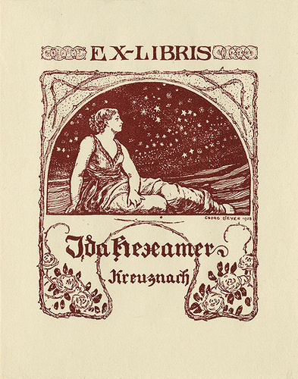
Крім позначення імені і прізвища власника на екслібрисі міг знаходиться малюнок, лаконічно й образно говорить про професії, інтереси чи про склад бібліотеки власника. Батьківщиною екслібриса вважають Німеччину, де він з'явився незабаром після винаходу друкарства.
екслібрис-наклейка (сер. XIX ст.) із зображенням імператорської корони з сяйвом і вензелем «Н.А.», належать одній з бібліотек Миколи II

Slide 5
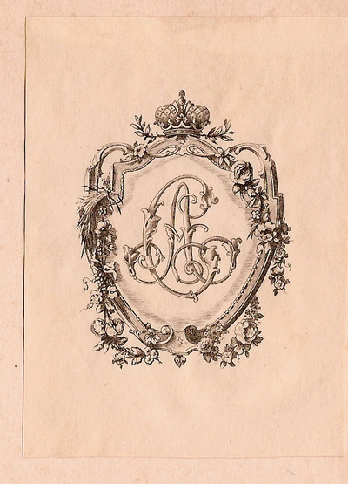
Серед художніх экслібрисів розрізняють:
гербові
вензелеві
сюжетні

Slide 6
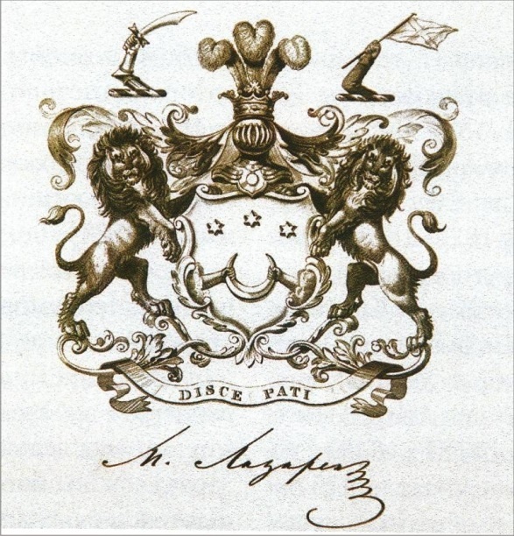
Гербові екслібриси відтворюють герб власника і характерні головним чином для XVI-XVIII століть. Його створення відповідає канонам геральдичного мистецтва.
Гербовий екслібрис М.П. Лазарєва - флотоводець і мореплавець, брав участь в кругосвітній експедиції Ф.Ф. Беллінсгаузена.
Девіз герба означає «Вчися терпіти».
Гербовий экслібрис на книгах
графа Н.М. Ламздорфа.
Автор: Дюрер Альбрехт XVI ст.

Slide 7
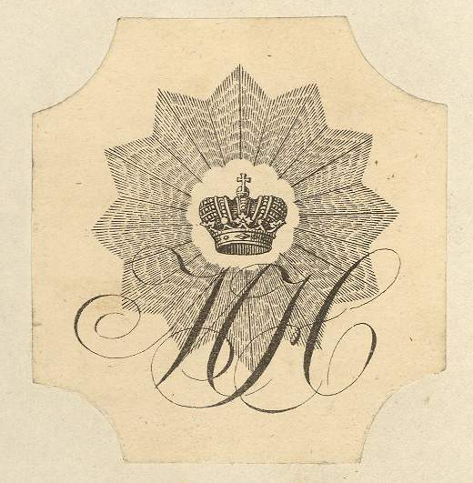
Вензелові - (від польського " вензель " - вузол) являє собою початкові букви імені і прізвища власника, що з'єднують в декоративно-орнаментальної композиції.
Відрізняється вишуканістю і може розглядатися поряд з книжковими прикрасами - елементами прикраси книги.
Великий князь
Михайло Миколайович Романов
(1832-1909)

Slide 8
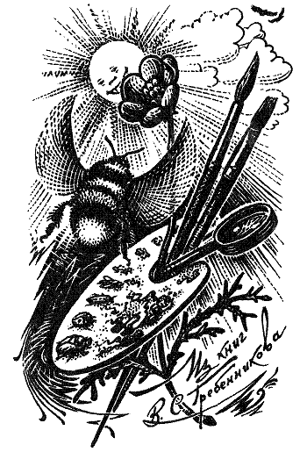
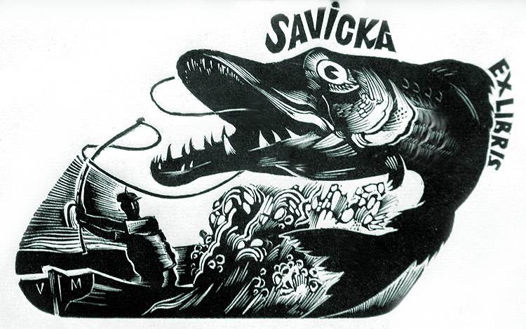
Сюжетні екслібриси стали найбільш популярними в XX столітті і являють собою зображення пейзажів, архітектурних мотивів, різних емблем, образно відображають смаки, інтереси і пристрасті, професію власника бібліотеки. Може також складатися з витончених декоративних елементів.

Slide 9
Шрифтовий екслібрис являє собою набірний ярлик з текстом в рамці, надрукованим типографським набором.

Slide 10
Техніки виконання екслібрисів:
Дереворит;
Шовкографія:
Ліногравюра;
Цинкографія;
Туш, перо;
Літографія;
Олівець;
Комп'ютерна графіка.

